Slide 1
إِنْسَانِيَّةُ التَّرْبِيَةِ الإِسْلَامِيَّة
Dr. Ehab Atta

Slide 2
3- جنود الله
4- إنسانية التربية الإسلامية
5- نزول الوحي
6- التوحيد روح الإسلام
7- إسلام سراقة
2- الأخلاق
1- الصحابي سعد بن معاذ

Slide 3
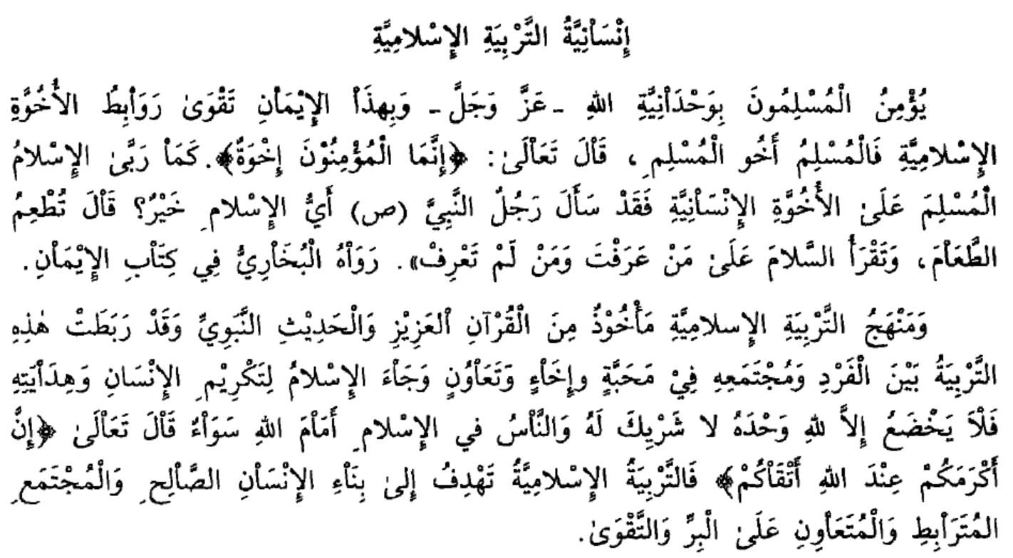

Slide 10
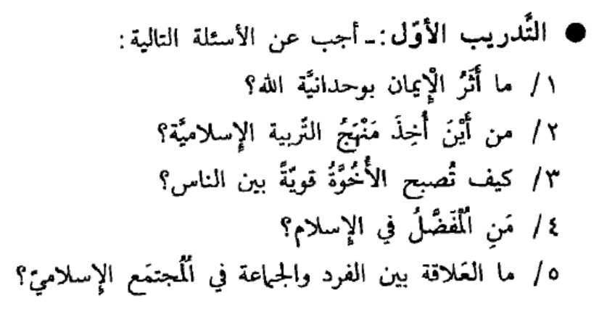

Slide 12
